Slide 1
PREPETS 1, 2025
Kansainvälisen Rotaryn piiri 1430
Title Page Option
Notes:
Onnittelut uusille virkailijoille. Kohti uusia haasteita.
Samoin vanhoille, santsareille. Jäsenistö valinnut Teidät klubin, yhteisön johtajaksi
Pääsette syvemmälle rotaryorganisaatioon. Toista tai kolmatta kertaa toimiville rutiinit jo tuttuja, mahdollisuus perehtyä syvemmin rotarytoimintaan
Kehittymismahdollisuus rotaryn arvojen ja tavoitteiden ymmärryksessä ja toimeenpanossa
Uudesta verkostoitumis- ja yhteistyömahdollisuudesta
Kehittäjän tehtävän vastuusta
Tehkää itsenne näköinen vuosi!

Slide 2
PrePETS:n ohjelma
PrePETS 1
Avaus, DGRotaryvuosi DGE Atte von Wright
MyRotary DG
Säätiön tukeminen ja piiriapurahat, DFCC Lauri
PrePETS 2.
Puheenjohtajan ja sihteerin tehtävät (DGE)
Taloudenhoitajan tehtävät, Osmo Siira
Ympäristöteema, Raili Venäläinen
PETS Rautavaara, DG 2025-26
Laittaisitteko nimenne, roolinne 2025-26 ja klubinne chattikenttään

Slide 3
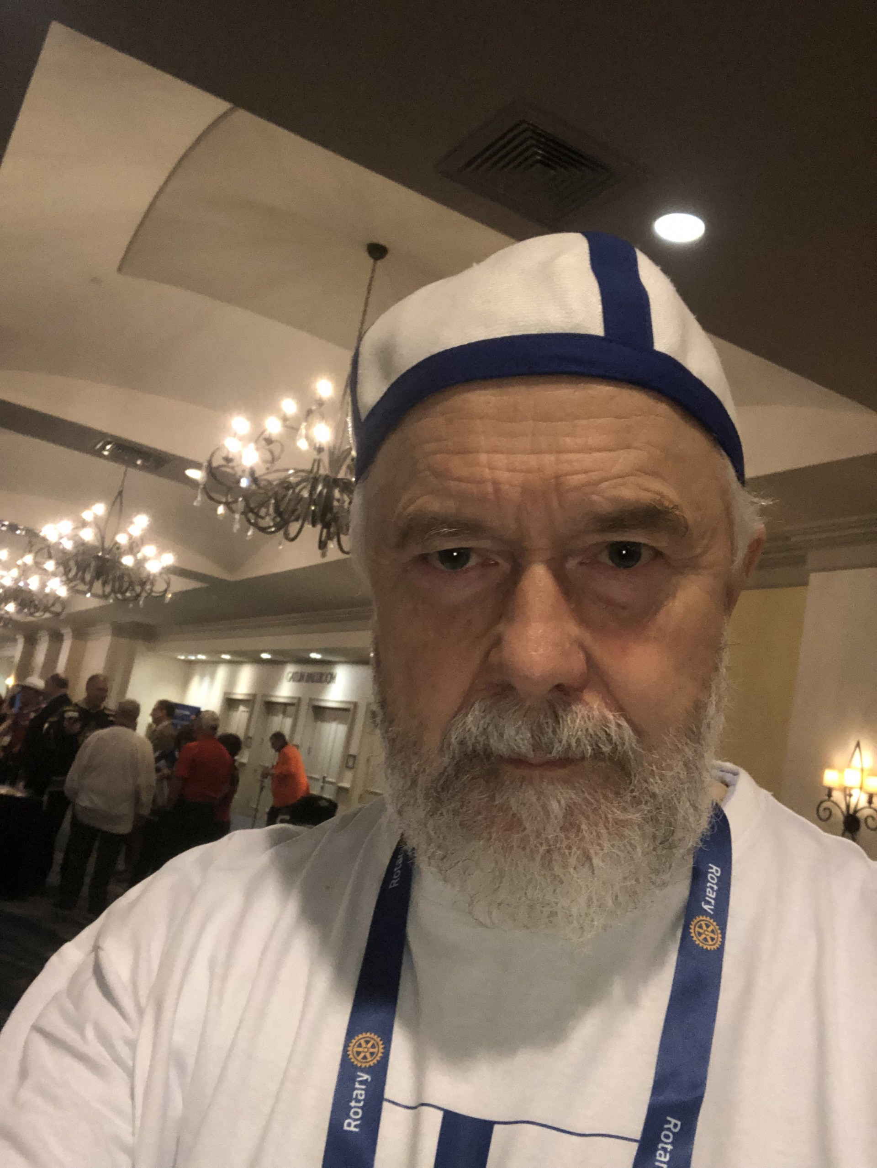
Atte von Wright
Atte von Wright, Kuopion Veljmies Rotaryklubi
Rotari vuodesta 2004
Klubin presidentti 2018-2019
Notes:
3 lasta, 4 lasten lasta
Kuva Rotary International Assebly´sta 9.-13.2. 2025

Slide 4
RI pres 25-26 Mário César Martins de Camargo
Notes:
Mario César on Rotary Club de Santo André:n jäsen Sao Paulosta Brasiliasta. Hän suorittanut perusopintonsa Yhdysvalloissa ja myöhemmin hankkinut lakialan koulutuksen Brasiliassa. Elämäntyönsä hän on tehnyt painoalalla. Rotaresissa hän on toiminut 23-vuotiaasta asti.Tunnuslauseekseen hän on valinnut “Unite for Good”

Slide 5
The Rotary action Plan
Notes:
Rotarien toimintasuunnitelmaa painotettiin korostetusti Oralndon kansainvälisessä kokouksessa. Vikka kyseessä on enenmmänkin julistus kuin varsinaien suunnitelma, tulisi sen periaatteiden läpäistä niin piirin kuin klubienkin toiminta.

Slide 6
Rotaryn 7 painopistealuetta
pyritään edistämään kaikkia
paikallisesti ja globaalisti
Rotary Club de Santo André
Notes:
Rauha, konfliktit, terveys, puhdas vesi, koulutus, talous, ympäristö
Miten nämä ovat näkyneet piirissämme.

Slide 7
Environment and Clean water
Vesireppu
Sinileväseuranta
Silakkasoutu
Saimaa projekti
Joulukuusiprojekti
Notes:
Esimerkkejä
Lukuisia muitakin

Slide 8
Promoting Peace
RFE
TRF
Peace Fellows
Peace Centers
Notes:
Rotary säätiö TRF
Peace Fellows haku sekä maisteriohjelmiimme että ammatillisen kehittämisen täysin rahoitettuihin 2026 apurahoihin on nyt käsillä (määräaika 15.5.2025) sertifikaattiohjelmiin. Hakuaika päättyy 15. toukokuuta.
Peace centers

Slide 9
Saving Mothers and Children
Jalka jalattomalle -projektit
Notes:
Shelter Box Toimittamalla hätäsuojia ja tarvikkeita perheille, jotka ovat menettäneet kotinsa, meidän avullamme epätoivo vaihtuu toivoon. Ukrainan avustaminen
PolioPlus tavoite 2026 ei enää poliota
Jalka jalattomalle global grand. Mukana 1430, yksittäisiä klubeja 1300 proteesia

Slide 10
Supporting Education
Kouluvaari/koulumummi
Lukuvaari/lukumummi
Stipendit
Notes:
Vaivaton toteuttaa
Hyvä näkyvyys
Mikä rotari?

Slide 11
Groving local economies
TRF The Rotary Foundation
Notes:
Lukuisia eri kokoisia paikallisia projekteja
Kaikki projekti ovat tärkeitä. Isot ja pienet. Kaikkia ei edes mielletä projekteiksi. Me vaan teemme hyvää paikallisesti tai globaalisti.
Muistetaan kertoa kuitenkin näistä muillekin.

Slide 12
D1430 tulevaisuus
the Board
agrees to grant a two-year extension for redistricting to District 1430 (Finland), and in accordance with its decision 166.1, June 2022, merges District 1430 with a neighboring district on 1 July 2028, if they do not reach at least 1,100 members by 1 July 2026;
Vaikka emme saa antaa periksi, on edessä melkoinen urakka
On myös varauduttava siihen, että yhdistyminen on väistämätöntä
Notes:
Koko Suomen piirijako voi olla lähitulevaisuudessa mullistusten edessä

Slide 13
D1430 tulevaisuus
D1430 |  |  |  |  | Jäsenmäärätilasto
Maa/alue | Klubit | Aktiivijäsenet | Kunniajäsenet | Yhteensä | Naisia | Miehiä
FI 01.07.2024 | 31 | 809 | 85 | 894 | 160 | 649
Maa/alue | Klubit | Aktiivijäsenet | Kunniajäsenet | Yhteensä | Naisia | Miehiä
FI 05.08.2024 | 31 | 805 | 87 | 892 | 161 | 644
FI 02.09.2024 | 31 | 810 | 85 | 895 | 162 | 648
FI 01.10.2024 | 31 | 810 | 84 | 894 | 163 | 647
FI 01.11.2024 | 31 | 802 | 82 | 884 | 161 | 641
FI 02.12.2024 | 31 | 798 | 84 | 882 | 160 | 638
FI 01.01.2025 | 31 | 789 | 84 | 873 | 158 | 631
FI 03.02.2025 | 31 | 784 | 82 | 866 | 159 | 625
MUUTOS | Klubit | Aktiivijäsenet | Kunniajäsenet | Yhteensä | Naiset | Miehet
Kuukaudessa
1.1.25-> 3.2.25 | 0 | -5 | -2 | -7 | 1 | -6
Kauden alusta
1.7.24 -> 3.2.25 | 0 | -25 | -3 | -28 | -1 | -24
Notes:
Jäsenmäärän kehitys on ollut varsin karu. Onko mahdollista vielä muuttaa? Vastuu piirillä, mutta etenkin klubeilla

Slide 14
Kuvernöörin painotuksia kaudelle 2025-2026 Rotary osaksi yhteisöä
Teemme yhdessä hyvää
Rotary tunnetaan yhteisössä
Teemme yhteistyötä mm kuntien, hyvinvointialueiden ja toisten järjestöjen kanssa
Tiivistämme yhteyksiä alueen elinkeinoelämään
Matala kynnys liittyä
Klubikokemus on kunnossa: varainhankinta, palveluprojektit, yhteisöllisyys ja klubin jäsenyyden lisäarvo näkyvät toimintasuunnitelmassa
Perustamme uusia klubeja (myönteistä kehitystä esim. Mikkeliin perusteilla oleva Rotarct- klubi)
Huolehdimme jäsenistöstämme ja parannamme yhteisöllisyyttä

Slide 15
Klubin strategiasta toimintasuunnitelmaksi
Notes:
Kannattaa pysähtyä ja miettiä missä ollaan ja minne mennään. Kuinka Rotaryn Action Plan ilmenee strategiassa ja toimintasuunnitelmassa
Strategia ja siitä johdetut tavoitteet helpottavat toiminnan suunnittelua ja palveluprojektien priorisointia
Klubin tavoitteet voi laittaa Club Centraliin. Ideaalitapauksessa.
Piirimme nuorinkin klubi on lähes 30 vuotias
Jos 20, 30 tai jopa 40 vuotta on toimittu samalla tavalla, olisiko aika istahtaa alas ja miettiä meneekö meillä hyvin?

Slide 16
Jäsenhankinta ja uudet klubit
Jäsenhankintaan=klubin tulevaisuuteen on kiinnitettävä huomiota
Uudet klubit mahdollistavat uusimuotoisen toiminnan
Piiriltä saa tukea klubien perustamiseen
Yhteistyö RotarAct –klubin kanssa
Notes:
.

Slide 17
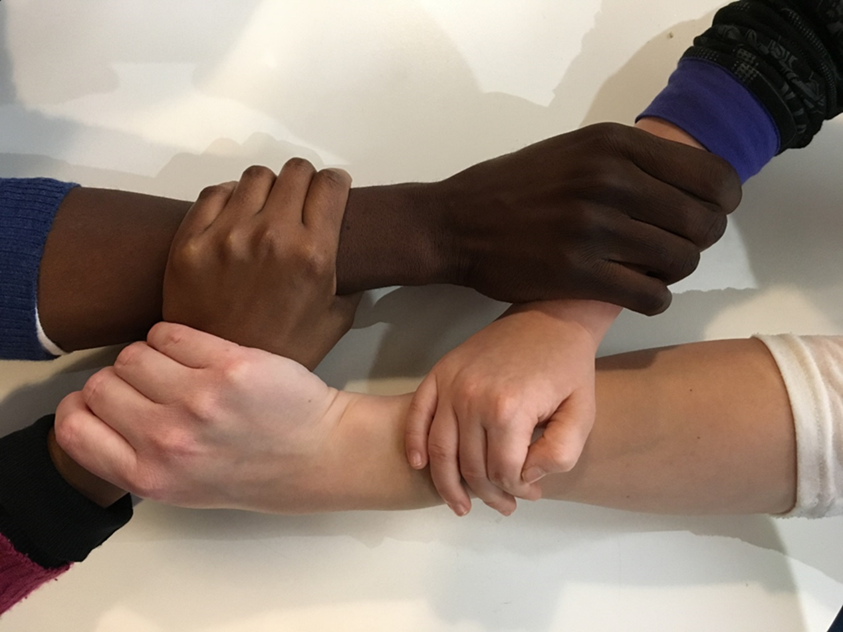
Kansainvälisyys ja nuorisovaihto
Nuoret odottavat palveluprojektien lisäksi kansainvälisiä kontakteja
Nuorisovaihto (vuosi-, kesä-, leiri- ja muut vaihdot) ovat rauhanturvatyötä
Piirin nuorisovaihtokomitea
Notes:
Näkyvyyttä klubille
Kansainvälisyyttä - rauhantyötä
Parasta rotarya
Isäntäperheet potentiaalisia uusia rotareita, samoin vaihto-oppilaat aikanaan.

Slide 18
Rotary osana yhteisöä
Tunnetaanko klubi ja sen toiminta?
Yhteistyösuhteet julkishallintoon (kunnat, hyvinvointialueet ym.)
Yhteistyösuhteet kolmannen sektorin järjestöihin
Yhteistyösuhteet elinkeinoelämään
Notes:
Mikä rotari? 76 vuotta
Seurakunnat, leijonat, JC…
Erilaiset yhdistykset
Oppilaitokset, Kouluvaari, lukuvaari
Myös yritys voi olla rotaryklubin jäsen

Slide 19
Piiri ja rotarypalvelu tukevat klubeja
Rotarypiiri on osa Rotary Internationalin linjaorganisaatiota
Suomen ja Viron Rotarypalvelu ry on Rotaryn hyväksymä palveluorganisaatio, joka tuottaa Suomessa ja Virossa toimivien piirien tilaamat palvelut (rotarytoimisto(at)rotary.fi)
Piiriorganisaatio ja siihen nimetyt henkilöt ovat sitoutuneet tukemaan klubeja tehtävissään
Lähin tuki AG:t ja komiteoiden puheenjohtajat
Kuvernööri aina käytettävissä
Notes:
Myös klubit ja yksittäiset rotarit voivat ottaa yhteyttä rotarytoimistoon!
rotarytoimisto(at)rotary.fi
Jaana Hertell-Amokrane
+358-44-235 9798
Jaana tietää kaiken!

Slide 20
Sari.Miettinen@rotary.org
Notes:
Zurichin toimistossa Club and District Support
Senior Specialist
Sari Miettinen:
Sari.Miettinen@rotary.org
Erinomainen tuki!

Slide 21
Yhteenveto
Tehdään
Ollaan näkyvillä
Pidetään huolta jäsenistä
Simply Irresistible
Notes:
Jokainen klubi omalla tavallaan ja oman paikkakunnan tarpeiden mukaan
Käytetään somea, juttuja paikallislehtiin, merkit esiin Miettikää mikä on teidän klubin juttu.
Ilman jäseniä ei ole klubeja eikä rotarya
Stephanie toistaa ”Simple Irresistible”

Slide 22
Tauko ja sitten jatkaa Paavo

